Slide 1
RUST
Типы данных

Slide 2
Введение
Rust является статически типизированным (statically typed) языком
Скалярные типы данных
целочисленный
числа с плавающей точкой
логический
символы
Составные типы данных
кортежи
массивы

Slide 3
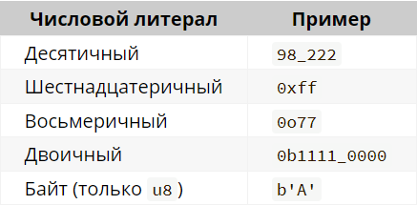
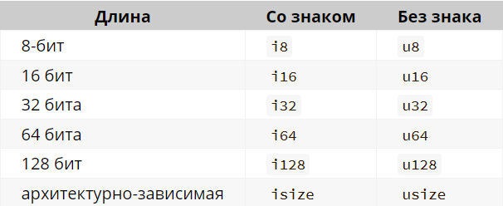
Целочисленный тип
по умолчанию i32
допускают использование суффикса типа, например 57u8
могут использовать “_” в качестве визуального разделителя для облегчения чтения числа, например 1_000
Notes:
Как видно из списка типов у них логичные названия - сначала идет буква "i", если число может быть положительным и отрицательным, либо буква "u", если число может быть только положительным. Далее идет размерность числа в битах - какой размер оно занимает в памяти.

Slide 4
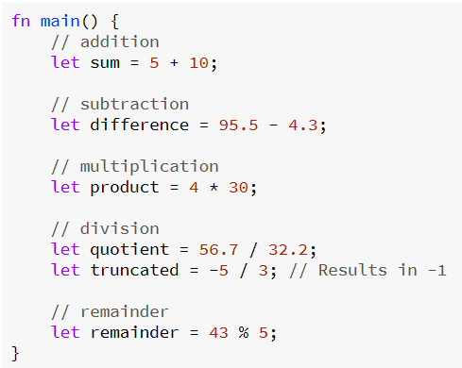
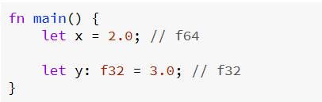
Дробные числа
f32 - 32 бита
f64 - 64 бита (по умолчанию)
Все основные арифметические операции поддерживаются в Rust.

Slide 5
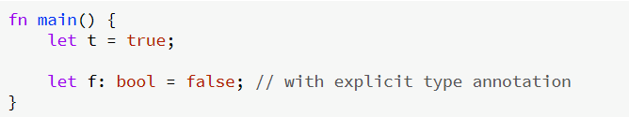
Логический тип
Имеет 2 возможных значения: true и false. Занимают 1 байт.

Slide 6
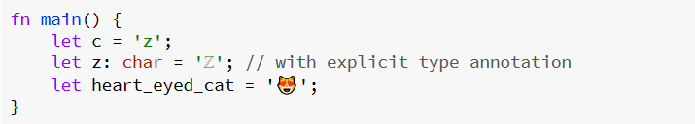
Символьный тип
Самый примитивный алфавитный тип данных.
Имеет размер 4 байта и является скалярным значением Unicode.
!Важно! Понятие “символа” в Rust нет!

Slide 7

Символьный тип
Рассмотрим строковый тип данных
Все дело в том, как Rust хранит строки в памяти. Каждый символ русского языка занимает 8 байт UTF-8.

Slide 8
Составные типы данных. Кортежи.
Кортеж- это универсальный способ объединения нескольких значений с различными типами в один составной тип.
Имеют фиксированную длину: после объявления они не могут увеличиваться или уменьшаться в размерах
Могут содержать разные типы
Создаются с помощью круглых скобок ()
Могут быть использованы как аргументы функции и как возвращаемые значения

Slide 9
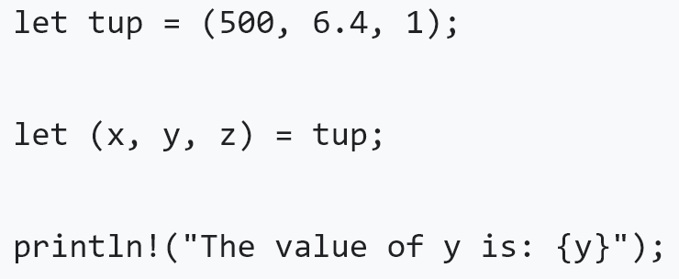
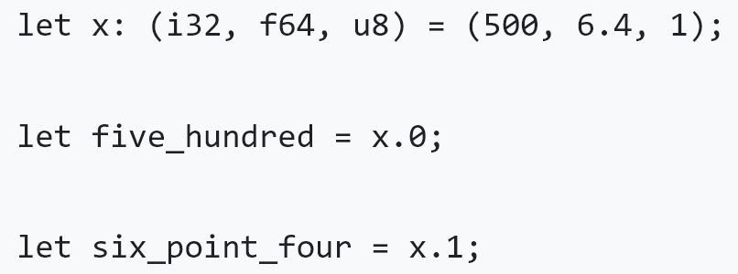
Кортежи
Объявление:
Получение отдельного значения:
1 способ. Деструктуризация 2 способ. Получение элемента по индексу

Slide 10
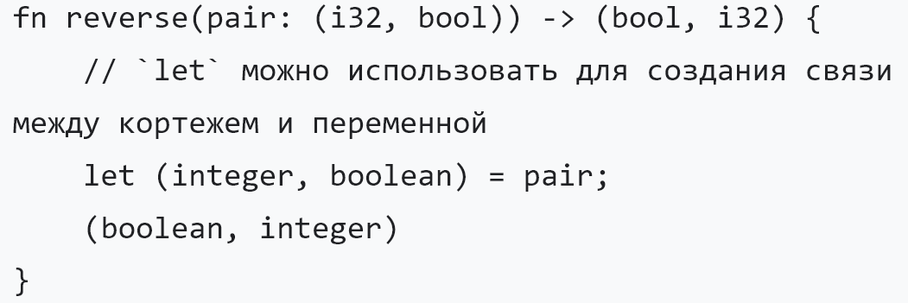
Кортежи
Могут использоваться в качестве передаваемого аргумента в функции и в качестве возвращаемого значения.
Пример:

Slide 11


Кортежи
Кортежи могут содержать в себе кортежи
Печать кортежей
Кортеж из одного элемента
2. До 12 элементов
3. Слишком длинный кортеж. Ошибка. Error[E0277]

Slide 12
Массивы (Arrays)
Массив - набор элементов, при этом все элементы набора должны представлять один и тот же тип данных.
каждый элемент массива должен иметь один и тот же тип
имеют фиксированную длину
удобно использовать, если данные необходимо разместить в стеке, а не в куче

Slide 13

Массивы
Инициализация переменной массива
2. Объявление массива, который имеет 7 элементов типа i32
3. Заполнение массива значениями по умолчанию
4. Чтобы изменять элементы массива, нужен модификатор mut

Slide 14
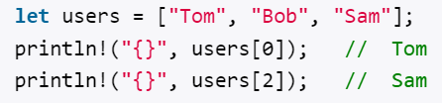
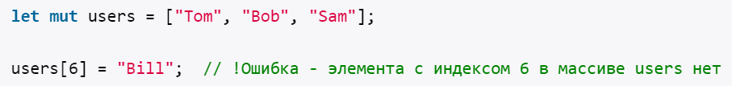
Массивы
Обращение к элементам массива
При попытке обращения к несуществующему элементу мы столкнемся с ошибкой на этапе компиляции

Slide 15
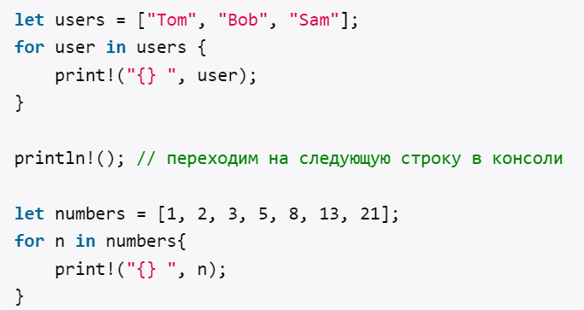
Массивы
Для перебора массива применяется цикл for:

